Slide 1
Vocabulario Ingles Básico
Karina Hoyos Londoño
9-1

Slide 2
La familia

Slide 3
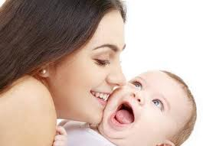
MOTHER
COUSIN
GRANDMA

Slide 4
MUY BIEN
1 | 2 | 3 | 4 | 5 | 6 | 7 | 8 | 9 | 10

Slide 5
FALLASTE

Slide 6
BROTHER
FATHER
COUSIN

Slide 7
MUY BIEN
1 | 2 | 3 | 4 | 5 | 6 | 7 | 8 | 9 | 10

Slide 8
FALLASTE

Slide 9
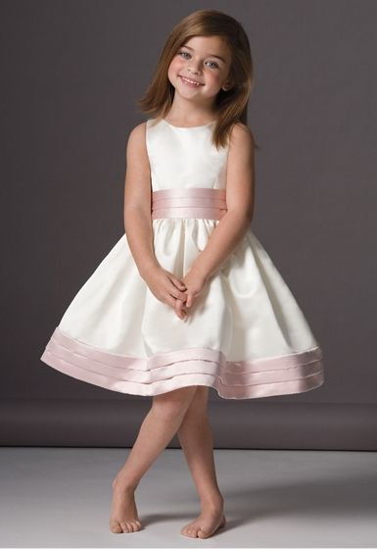
MOM
DAUGHTER
SISTER

Slide 10
MUY BIEN
1 | 2 | 3 | 4 | 5 | 6 | 7 | 8 | 9 | 10

Slide 11
FALLASTE

Slide 12
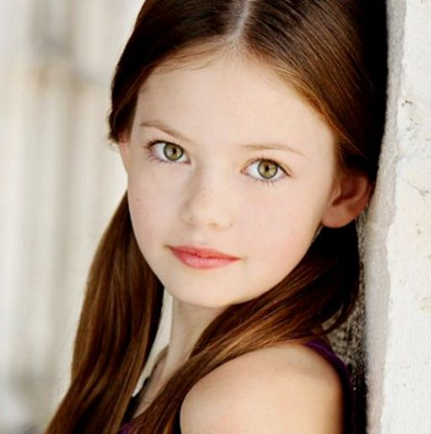
MOM
SISTER
DAUGHTER

Slide 13
MUY BIEN
1 | 2 | 3 | 4 | 5 | 6 | 7 | 8 | 9 | 10

Slide 14
FALLASTE

Slide 15
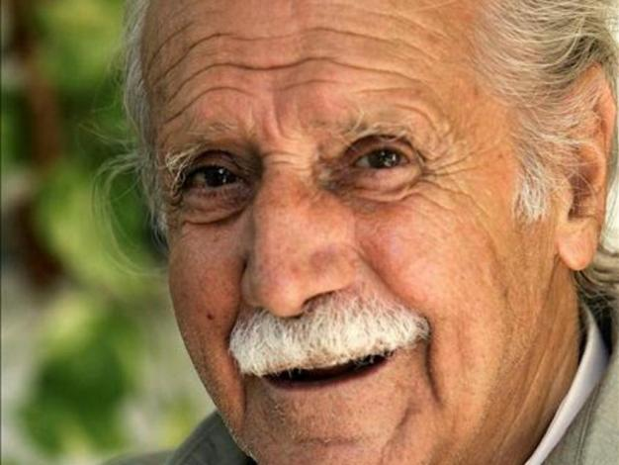
FATHER
DAUGHTER
GRANDFATHER

Slide 16
MUY BIEN
1 | 2 | 3 | 4 | 5 | 6 | 7 | 8 | 9 | 10

Slide 17
FALLASTE

Slide 18
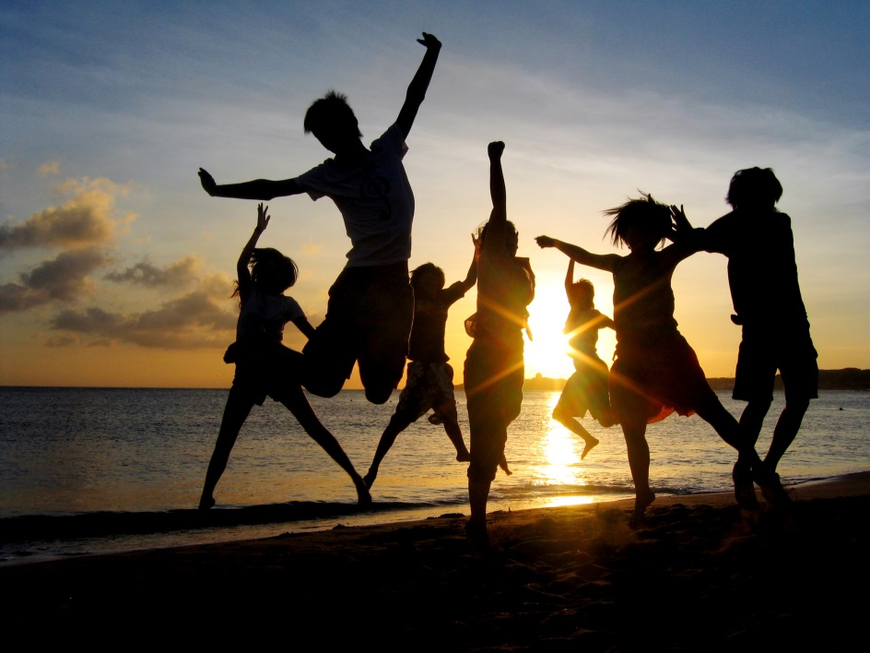
SISTER
GRANDMA
FRIEND

Slide 19
MUY BIEN
1 | 2 | 3 | 4 | 5 | 6 | 7 | 8 | 9 | 10

Slide 20
FALLASTE

Slide 21
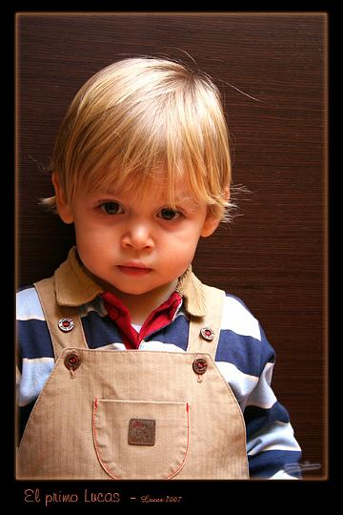
MOM
COUSIN
DAD

Slide 22
MUY BIEN
1 | 2 | 3 | 4 | 5 | 6 | 7 | 8 | 9 | 10

Slide 23
FALLASTE

Slide 24
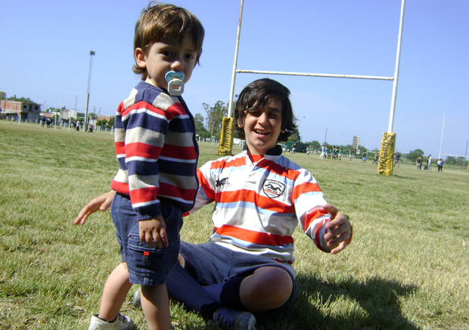
BROTHER
DAUGHTER
MOM

Slide 25
MUY BIEN
1 | 2 | 3 | 4 | 5 | 6 | 7 | 8 | 9 | 10

Slide 26
FALLASTE

Slide 27
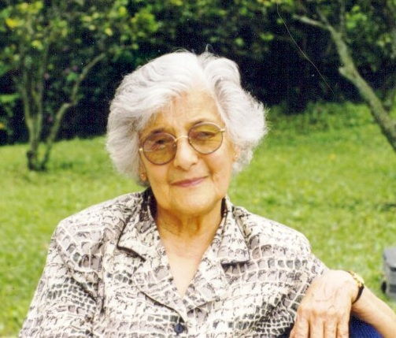
FATHER
GRANDMA
FRIEND

Slide 28
MUY BIEN
1 | 2 | 3 | 4 | 5 | 6 | 7 | 8 | 9 | 10

Slide 29
FALLASTE

Slide 30
SISTER IN LAW
DAUGHTER
BROTHER

Slide 31
MUY BIEN
1 | 2 | 3 | 4 | 5 | 6 | 7 | 8 | 9 | 10

Slide 32
FALLASTE

